Slide 1
Обзор и предварительные данные по проектам с МСМ/ТГЛ
Терликбаева Асель, MD
Центр Изучения Глобального Здоровья в Центральной Азии, Колумбийский Университет, США

Slide 2
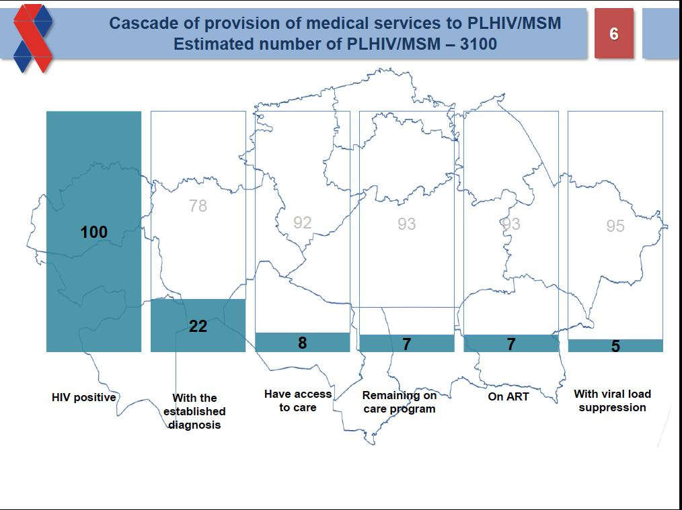
Каскад предоставления медицинских услуг для ЛЖВ/MСМ
Количество оцениваемых участников ЛЖВ/MСМ – 3,100
Общее количество MСМ – 62,000
Протестированные на ВИЧ – 22%
Распространенность ВИЧ – 6,2
Общее количество ЛЖВ/МСМ – 3,100
ВИЧ положительные
С утвержденным диагнозом
Имеющие доступ к услугам
Имеющие доступ к АРТ терапии
С низкой вирусной нагрузкой
Остальные лица, имеющие доступ
На данный момент – больший охват тестированием может принести широкую пользу для МСМ в Казахстане
Республиканский центр по профилактике и борьбе со СПИД, Алматы, 2018

Slide 3

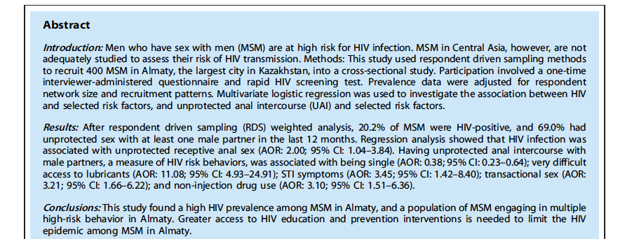
Результаты исследования среди MСM за 2012, Алматы, Казахстан
Berry, M., ….Терликбаева А., & Beyrer, C. (2012). Факторы риска распространения ВИЧ и незащищенного анального контакта среди мужчин, имеющих сек с мужчинами (МСМ) в Алматы, Кaзахстан. PloS one, 7(8), e43071.
Notes:
Распространенность ВИЧ и факторы, связанные с ВИЧ-инфекцией: наличие незащищенного анального полового акта с партнером-мужчиной, одиночество, очень затрудненный доступ к пациенту, симптомы ИППП, платный секс и употребление не инъекционных наркотиков

Slide 4


Реализуемые проекты ЦИГЗЦА по МСМ/ ТГЛ
UNI - исследование с целью тестирования успешных стратегий для большего охвата ВИЧ услугами среди мужчин и трансгендеров
Aman Bol – внедрение само-тестирования на ВИЧ через онлайн-платформы в сообществах МСМ в Казахстане

Slide 5
Проект UNI (2017 – 2022)
Цели проекта:
Оценить эффективность модели медико-социальных услуг, которая направлена на вовлечение МСМ, использующих ПАВ, в непрерывное лечение ВИЧ-инфекции
Оценить распространенность ВИЧ и ИППП среди МСМ
Охватить 1,000 - 1,400 МСМ в трех городах Казахстана

Slide 6
Дизайн и методы
Поступенчатое клиническое испытание
  N = 1,000 – 1,400  (or 334-467 per city)
    Corresponds to ~56-78  per 6 month period per city
 | Months
City | 01-06 | 07-12 | 13-18 | 19-24 | 25-30 | 31-36
Almaty
Astana
Shymkent


















 | = Pre-implementation period |  | = Implementation period

Slide 7

Пилотный алгоритм тестирования на ВИЧ в проекте UNI
Приказ РЦ СПИД (КНЦДИЗ) № 68-п от 13.08.18 в рамках пилота внедрить экспресс-тестирование в национальный алгоритм.
НПО
ЭКСПРЕСС-ТЕСТ 1
ЭКСПРЕСС-ТЕСТ 2
ИММУНОБЛОТ
Позволяет сократить время постановки диагноза до 7-15 дней
УЧЁТ/ЛЕЧЕНИЕ

Slide 8
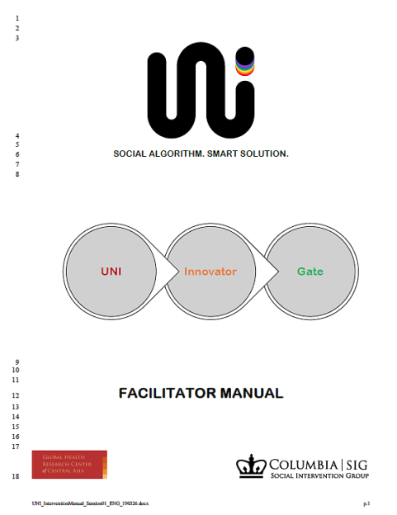
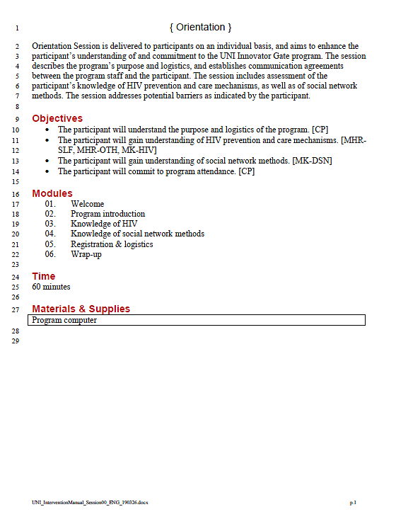
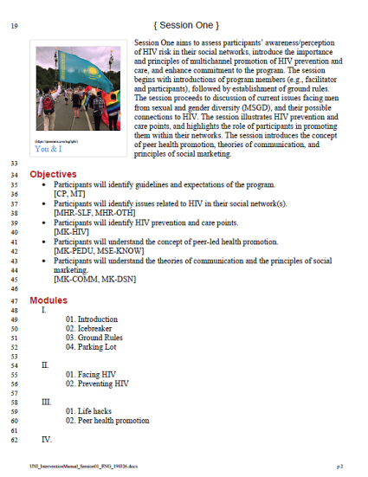
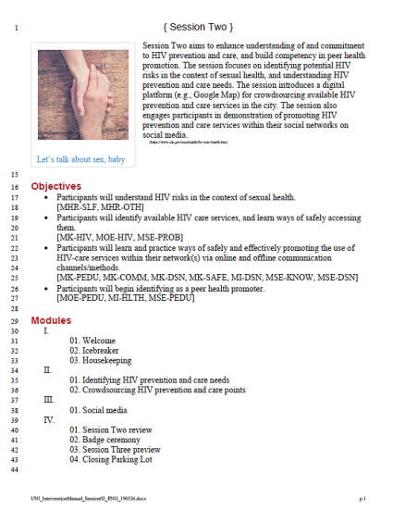
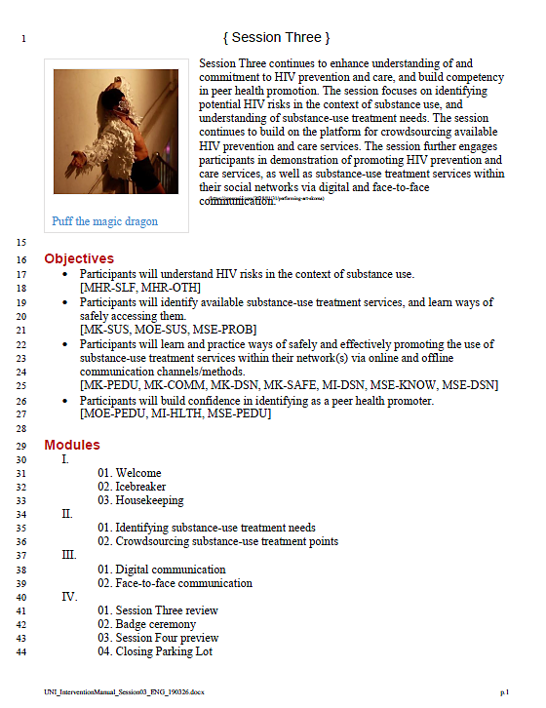
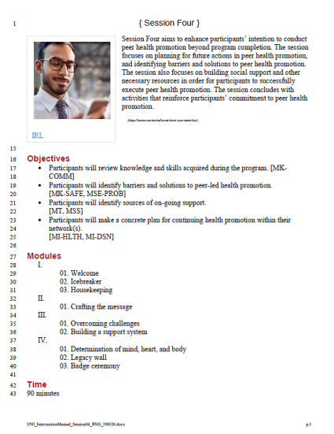
Общие данные на сегодняшний день (15Авг19)
Проскринировано: N = 735
  Алматы: n = 310
  Нур-Султан: n = 217
  Шымкент: n = 208
Прошли бейзлайн : N = 480
  Алматы: n = 188
  Нур-Султан: n = 141
  Шымкент: n = 151
Прошли интервенцию: N = 37 (Алматы)

Slide 9
Социально-демографические данные
(на 01.02.2019)
 | mean | median
Возраст (в годах) | 30,0 | 29,0
Доход (KZT в мес) | 231,724 | 137,500
 | N | %
Семейное положение
Холост, никогда не был женат | 197 | 77,6%
Женат | 22 | 8,7%
Другое | 35 | 13,8%
Сексуальная ориентация
Гетеросексуал | 3 | 1,2%
Гей/MСM/Квир | 142 | 55,9%
Бисексуал | 103 | 40,6%
Другое | 6 | 2,4%

Slide 10
Половое поведение
(на 01.02.2019)
 | N | %
# партнеров-мужчин (последний год) | 17,1
Имел отношения с мужчиной как основным партнером (последний год) | 140 | 55,1%
Имел отношения с мужчиной как с неосновным партнером (последний год) | 109 | 42,9%
Имел >1 партнера мужчину (последний год) | 221 | 87,0%
Имел незащищенный анальный секс (последний год) | 116 | 45,7%

Slide 12
Доля положительных случаев ( в %) ВИЧ
(с 27 июля 2018 по 3 августа 2019)

Slide 13
Доля положительных случаев ИППП ( в %) по городам
(с 27 июля 2018 по 3 августа 2019)

Slide 14
Предварительные выводы
Высокая эффективность рекрутирования через социальные сети и мобильные приложения.
Эффективность алгоритма проекта UNI доказывается подтверждением результатов экспресс-тестов и существенным сокращением времени постановки диагноза
Высокая выявляемость ВИЧ среди группы МСМ, 50% - это новые случаи (наибольшее кол-во случаев в г.Шымкент)

Slide 15
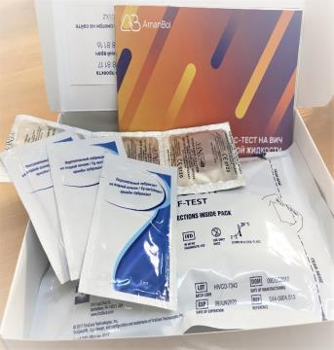

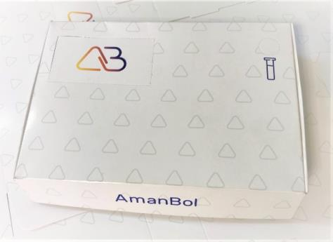
Наборы для самотестирования содержат:
Тест-систему на ВИЧ по околодесневой жидкости OraSure
Брошюру с подробной инструкцией и консультированием клиента на русском и казахском языках
Презервативы
Любриканты
В брошюрах и на отрывной визитке на крышке коробочки указаны номера врача-консультанта и менеджера проекта для оказания психоэмоциональной поддержки.

Slide 16
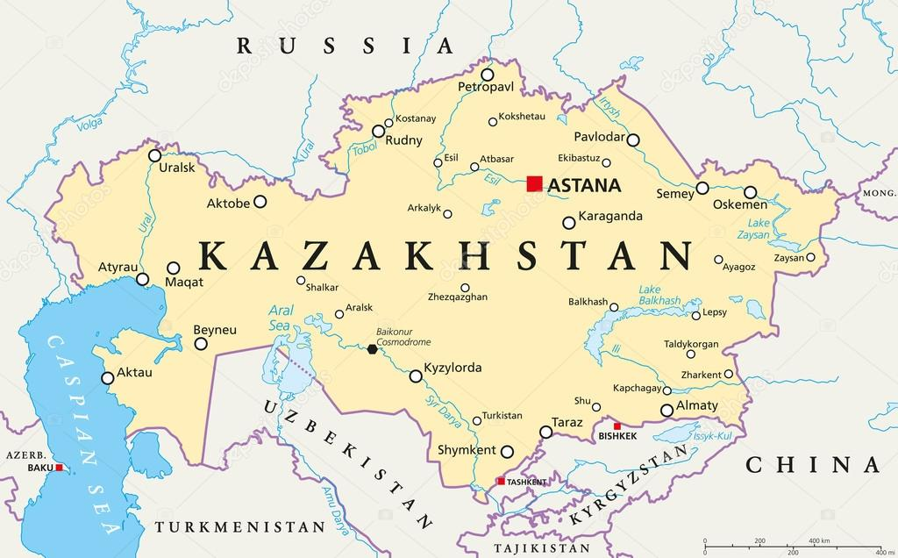
География Аманбол

Slide 17
Алгоритм обращения клиентов
Реклама в социальных сетях и приложениях для МСМ и ТГЛ
Партнерские НПО
Рекомендации прошедших тестирование
Обращение клиента на сайт с подробной информацией
Заказ набора
Подготовка набора к выдаче через партнеров или доставкой по почте
До и после-тестовое консультирование клиента при прохождении самостоятельного тестирования
Перенаправление для подтверждения диагноза и постановке на учет в службу СПИД
Сбор обратной связи по сервису и результатов тестирования от клиента
Автоматическое напоминание о заказе повторного теста через 3 месяца или постановке на учет в зависимости от результата

Slide 18





Преимущества работы в соцсетях
В виду закрытости группы и сложного доступа к ней даже среди активистов, проект делает упор на работу в социальных сетях и приложениях для знакомства МСМ и ТГЛ.
Социальные сети также позволяют оперативно отвечать на запросы, информировать о новых материалах и активностях.
Кроме того, они позволят регулярно напоминать клиентам о проекте и держать их в курсе обновлений.
Вебсайт www.amanbol.kz

Slide 19
Общие данные по проекту
(с 1 марта 2019 по 12 августа 2019)
 | TOTAL | г. Алматы | г. Нур-Султан | г. Шымкент | Акмолинская обл. | Актюбинская обл. | Алматинская обл. | Атырауская обл. | Восточно-Казахстанская обл. | Жамбылская обл. | Западно-Казахстанская обл. | Карагандинская обл. | Костанайская обл. | Кызылординская обл. | Мангыстауская обл. | Павлодарская обл. | Северо-Казахстанская обл. | Туркестанская обл. | ?
Заказали | 455 | 177 | 125 | 65 | 0 | 7 | 1 | 0 | 13 | 5 | 4 | 14 | 18 | 4 | 5 | 4 | 0 | 0 | 13
Получили | 319 | 127 | 92 | 37 | 0 | 5 | 1 | 0 | 13 | 5 | 4 | 8 | 15 | 4 | 5 | 3 | 0 | 0
Обратная связь | 182 (57%) | 70 | 46 | 23 | 0 | 3 | 0 | 0 | 8 | 4 | 2 | 7 | 12 | 4 | 1 | 2 | 0 | 0
Плюс | 12 (6,5%) | 5 | 3 | 3 | 0 | 0 | 0 | 0 | 0 | 0 | 0 | 1 | 0 | 0 | 0 | 0 | 0 | 0
Встали на учёт | 5 | 3 | 1 | 1 | 0 | 0 | 0 | 0 | 0 | 0 | 0 | 0 | 0 | 0 | 0 | 0 | 0 | 0
Посещаемость сайта | 1931

Slide 20
Заказ тестов по городам

Slide 21
Рекомендации
Сокращение времени постановки диагноза и начала АРТ
Расширение доступа к самотестированию на ВИЧ/ИППП экспресс-методами
Ускоренное внедрение новых методов профилактики, таких как PreP, доступности PEP
Использование интернет-технологий и социальных сетей для увеличения охвата
Новые инструменты для повышения мотивации к обращению в медицинские организации для дальнейшего лечения

Slide 22
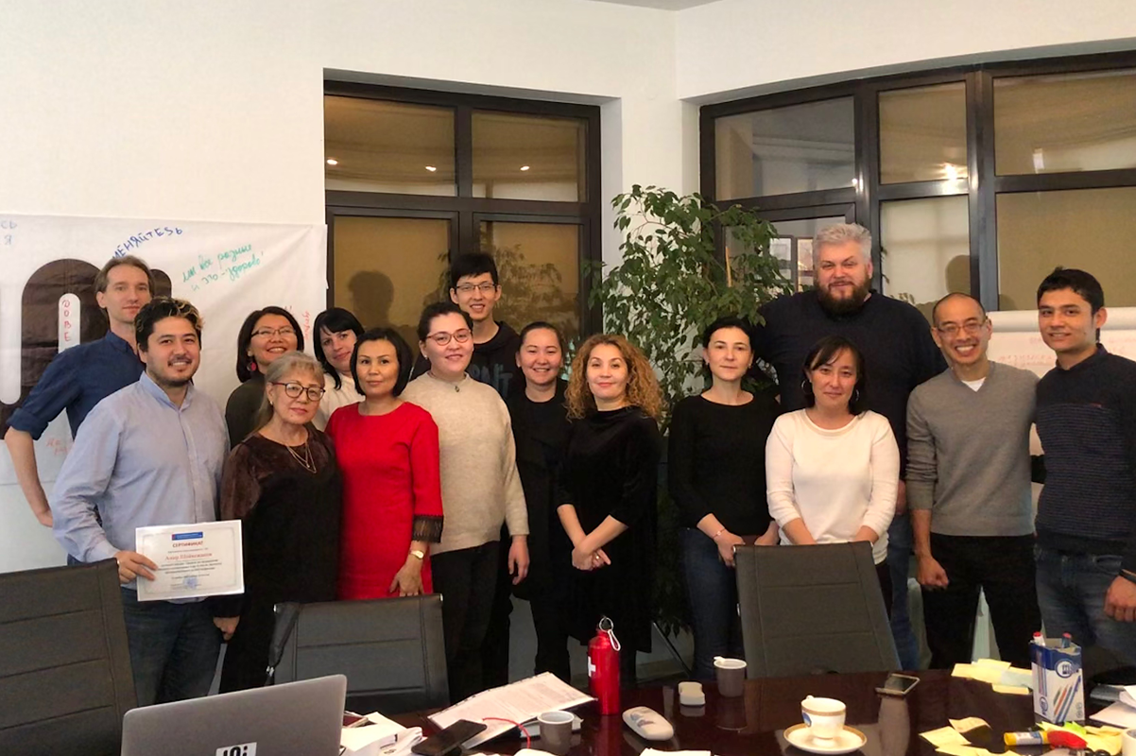
GHRCCA Pride

